Slide 1







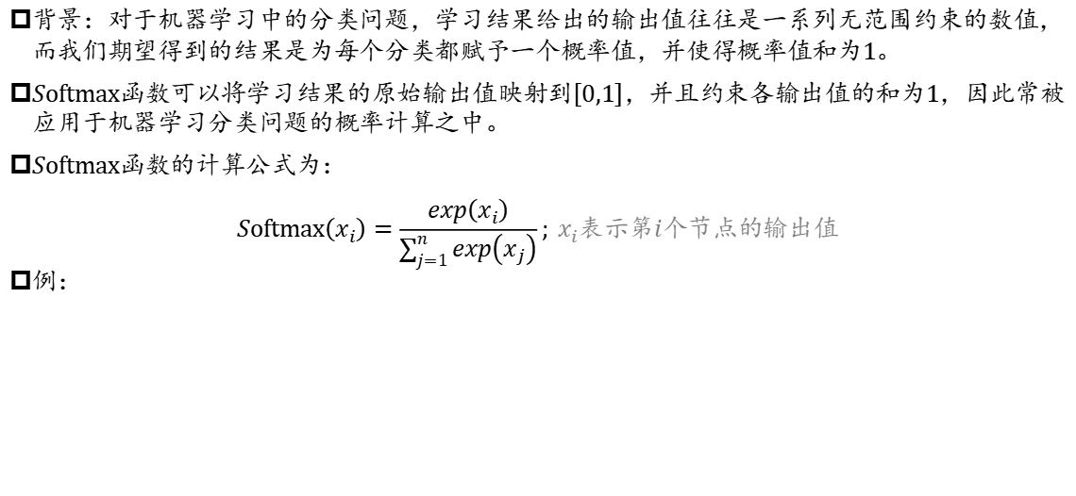
Softmax函数
背景：对于机器学习中的分类问题，学习结果给出的输出值往往是一系列无范围约束的数值，而我们期望得到的结果是为每个分类都赋予一个概率值，并使得概率值和为1。
$Softmax$函数可以将学习结果的原始输出值映射到$\left[0,1\right]$，并且约束各输出值的和为1，因此常被应用于机器学习分类问题的概率计算之中。
$Softmax$函数的计算公式为：
$$Softmax\left(x_{i}\right)=\frac{exp\left(x_{i}\right)}{\sum_{j=1}^{n}{exp\left(x_{j}\right)}}; x_{i}表示第i个节点的输出值$$
例：
样本
输出节点(类别)
无约束输出值
$Softmax$计算概率值
$$P_{red }=\frac{e^{x_{1}}}{e^{x_{1}}+e^{x_{2}}+e^{x_{3}}}$$
$$P_{green }=\frac{e^{x_{2}}}{e^{x_{1}}+e^{x_{2}}+e^{x_{3}}}$$
$$P_{purple}=\frac{e^{x_{2}}}{e^{x_{1}}+e^{x_{2}}+e^{x_{3}}}$$
$$x_{1}$$
$$x_{2}$$
$$P_{red}+P_{green}+P_{purple}=1$$
$$x_{3}$$
$$⋯$$

Slide 2
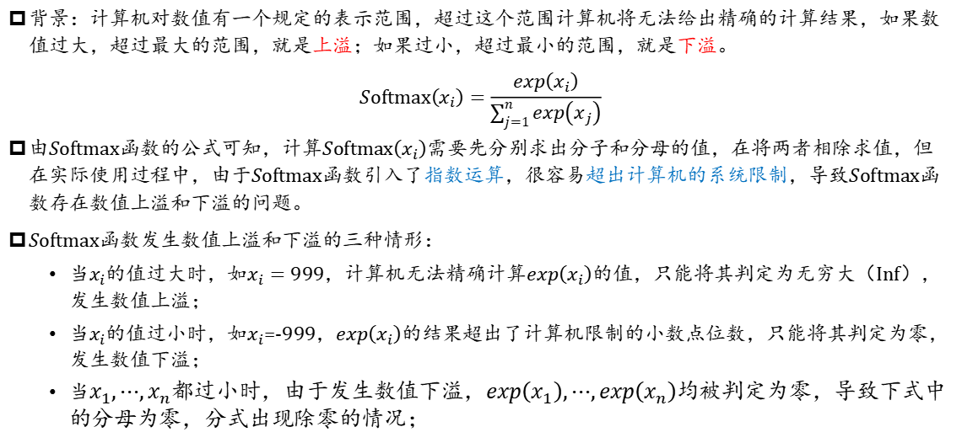
Softmax函数的缺陷
背景：计算机对数值有一个规定的表示范围，超过这个范围计算机将无法给出精确的计算结果，如果数值过大，超过最大的范围，就是上溢；如果过小，超过最小的范围，就是下溢。
$$Softmax\left(x_{i}\right)=\frac{exp\left(x_{i}\right)}{\sum_{j=1}^{n}{exp\left(x_{j}\right)}}$$
由$Softmax$函数的公式可知，计算$Softmax\left(x_{i}\right)$需要先分别求出分子和分母的值，在将两者相除求值，但在实际使用过程中，由于$Softmax$函数引入了指数运算，很容易超出计算机的系统限制，导致$Softmax$函数存在数值上溢和下溢的问题。
$Softmax$函数发生数值上溢和下溢的三种情形：
当$x_{i}$的值过大时，如$x_{i}=999$，计算机无法精确计算$exp\left(x_{i}\right)$的值，只能将其判定为无穷大（Inf），发生数值上溢；
当$x_{i}$的值过小时，如$x_{i}$=-999，$exp\left(x_{i}\right)$的结果超出了计算机限制的小数点位数，只能将其判定为零，发生数值下溢；
当$x_{1},⋯,x_{n}$都过小时，由于发生数值下溢，$exp\left(x_{1}\right),⋯,exp\left(x_{n}\right)$均被判定为零，导致下式中的分母为零，分式出现除零的情况；

Slide 3
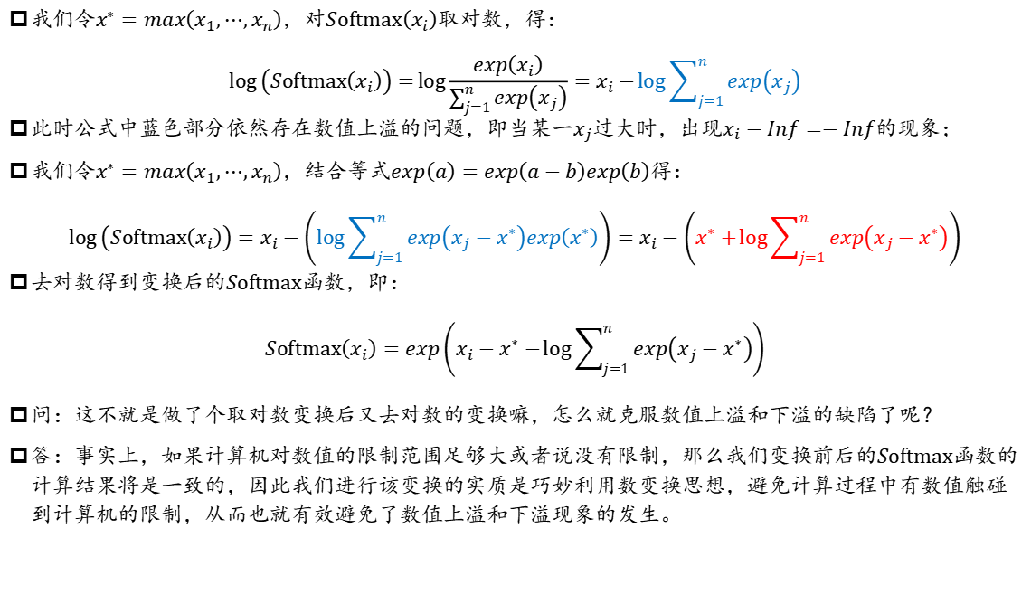
克服数值上溢和下溢的缺陷
我们令$x^{∗}=max\left(x_{1},⋯,x_{n}\right)$，对$Softmax\left(x_{i}\right)$取对数，得：
$$\log\left(Softmax\left(x_{i}\right)\right)=\log{\frac{exp\left(x_{i}\right)}{\sum_{j=1}^{n}{exp\left(x_{j}\right)}}}=x_{i}−\log{\sum_{j=1}^{n}{exp\left(x_{j}\right)}}$$
此时公式中蓝色部分依然存在数值上溢的问题，即当某一$x_{j}$过大时，出现$x_{i}−Inf=−Inf$的现象；
我们令$x^{∗}=max\left(x_{1},⋯,x_{n}\right)$，结合等式$exp\left(a\right)=exp\left(a−b\right)exp\left(b\right)$得：
$$\log\left(Softmax\left(x_{i}\right)\right)=x_{i}−\left(\log{\sum_{j=1}^{n}{exp\left(x_{j}−x^{∗}\right)exp\left(x^{∗}\right)}}\right)=x_{i}−\left(x^{∗}+\log{\sum_{j=1}^{n}{exp\left(x_{j}−x^{∗}\right)}}\right)$$
去对数得到变换后的$Softmax$函数，即：
$$Softmax\left(x_{i}\right)=exp\left(x_{i}−x^{∗}−\log{\sum_{j=1}^{n}{exp\left(x_{j}−x^{∗}\right)}}\right)$$
问：这不就是做了个取对数变换后又去对数的变换嘛，怎么就克服数值上溢和下溢的缺陷了呢？
答：事实上，如果计算机对数值的限制范围足够大或者说没有限制，那么我们变换前后的$Softmax$函数的计算结果将是一致的，因此我们进行该变换的实质是巧妙利用数变换思想，避免计算过程中有数值触碰到计算机的限制，从而也就有效避免了数值上溢和下溢现象的发生。
此处被称为LogSumExp技巧
由于变换后$max\left\{exp\left(x_{j}−x^{∗}\right)\right\}=1$，从而避免了数值上溢问题的发生

